Slide 1

群益金鼎證券 110學年度
產學合作實習方案
2020.11

Slide 2
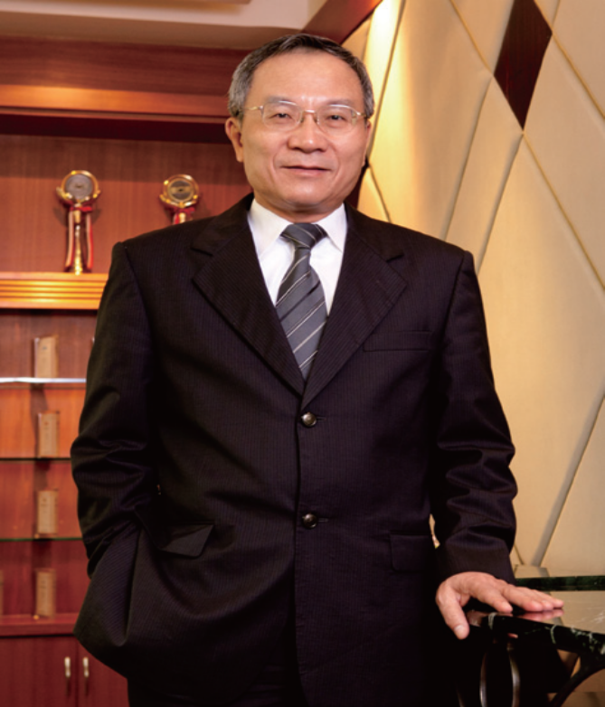
群益金融集團與董事長
群益金融集團服務項目涵蓋國內外上市上櫃、公司理財、海外籌資、購併、固定收益、股票經紀、自營業務、衍生性金融商品、股務代理、財富管理、期貨經紀、創業投資管理、財務顧問、財務融資、保險規劃與諮詢，以及提供專業投資資訊和研究報告等多元化的業務，使企業、法人及一般投資大眾獲得專業的投資理財服務。
董事長:王濬智
經歷：華南銀行總經理
安泰銀行總經理
中央信託局總經理
1

Slide 3
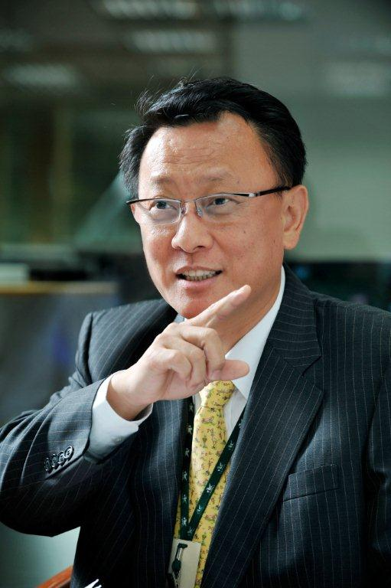

群益金鼎證券 總經理
CAPITAL SECURITIES CORP. President
賈中道
Alex Chia
經歷
群益期貨 副董事長
群益期貨 總經理
資訊長協會 理事、監事
群益證券 執行副總裁 資訊部主管
群益證券 協理 電子商務部主管
中國生產力中心 資訊技術暨資訊業務經理

Slide 4

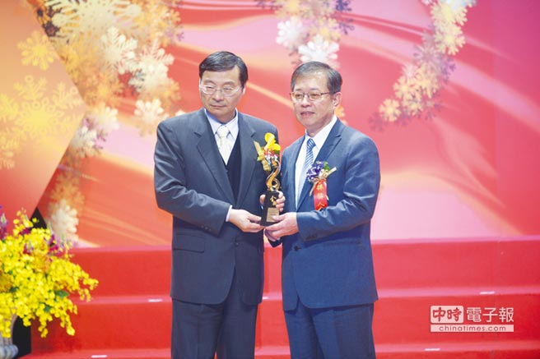
群益金融集團發展沿革
群益金融集團擁有最豐富的投資理財資訊、最完善的財務規劃能力、最健全的金融服務網，並且積極發展國際化金融業務，集團總部設立於最具發展為台灣金融中心潛力的台北信義計畫區，更代表群益金融集團對於資本市場發展雄厚旺盛的企圖心。
股本: 232億元 (2019.Q1)
淨值: 353億元 (2018.Q3)
2016
成立理專首航大會
2016
成立群益創投
2011
合併金鼎證券，更名群益金鼎證券
2010
合併安泰證金
2009
群益期貨上櫃
2005
群益證券上市
1997
群益控股-上海代表處設立
1995
群益證券上櫃
1993
合併宏泰證券
成立群益證券(香港)
1988
群益證券成立
1988
歷年來群益證券榮獲亞洲財務月刊(FinanceAsia)、歐元月刊(Euromoney)、亞洲貨幣月刊(Asiamoney)等國際知名財經雜誌評選為台灣地區最佳證券公司
3

Slide 5
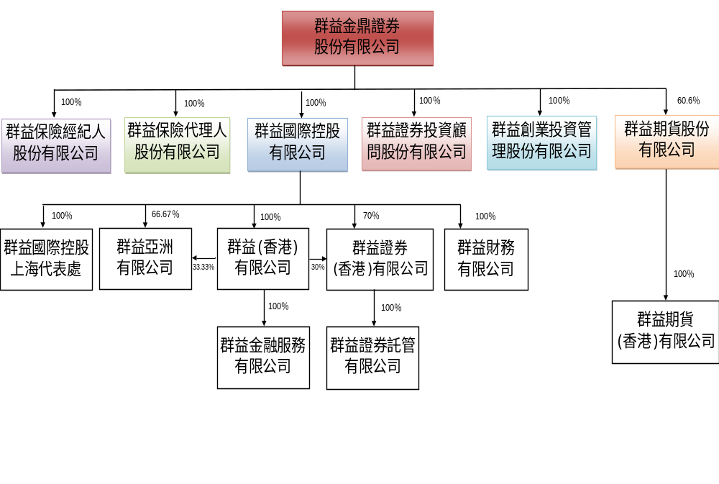
群益金鼎證券組織圖
4

Slide 6

群益金鼎證券業務與經紀通路
經紀通路
台北
海內外債券
桃園
新竹
客
戶
120萬戶
權證商品
宜蘭
台中
衍生性商品
商
品
彰化
理財產品
推廣服務
嘉義
52家分公司
經紀
期貨
台南
海內外基金
高雄
120萬戶
保險
信託
屏東
Fintech 數位金融網絡
不限用途
款項借貸
5

Slide 7
2021鳳凰計劃~
產學合作
實習方式
實習培訓
聘用培訓
績效考核
鳳凰計畫
-就業學程業師
-提供實習機會
實習方案
@暑期實習→大四全年實習聘用
@大四下實習→聘用
實習聘用
基本工資
NT$24,000(預計)
+伙食福利金
+全商品獎金
畢業調薪
NT$25,000
+伙食福利金
+全商品獎金
正式任用
通過試用期
NT$28,500
+伙食福利金+全商品獎金
6

Slide 8
實習內容簡介
一、職務名稱：全方位理財經紀人(儲備)。
二、實習內容：
  1.學習有價證券、財富管理與Fintech相關專業知識
  2.分公司各式商品交易實務見習。
三、應具證照：
證券業務員
四、需要專長與特質
1.具金融基礎知識。
2.對投資理財商品有興趣。
7

Slide 9
實習方案介紹(大四下)
對象：大四下學生
時間：02/22-4/22
資格：證券業務員證照。
具證券普通業務員資格
不支薪
享團體意外險
供午膳
集中教育訓練2週 (教育訓練中心)
實務見習 7週 (分發分公司)
績優者提前就業實習
8

Slide 10
實習方案介紹()
對象：大三升大四學生
時間：07/01-8/30
資格：證券業務員證照。
具證券普通業務員資格
不支薪
享團體意外險
供午膳
集中教育訓練2週 (教育訓練中心)
實務見習 7週 (分發分公司)
績優者大四全年實習
or 時薪工讀
9

Slide 11
實習流程
暑期實習方案
集中訓練
實務訓練
實習考核
潛力&態度
07.01~08.30
80小時基礎訓練
280小時進階實務
績優者，
大四提前就業
大四提前就業必備證照：(大四全學年實習聘用、大四下學期實習聘用)
證券普業、人身保險、金融市場常識與道德

Slide 12
實習訓練二階段
1
  集中專業訓練
    證券產業專業
    證券市場與國際股市
    各項金融商品專業知識
    理財規劃與資產配置能力
    業務開發與應對技巧
    數位開發與數位行銷技巧
    超業心路歷程分享
2
分公司見習+實務訓練
    從業人員相關法規
    必備證照輔導考試
    各項商品交易實務
    成交技巧與打動客戶心服務
11

Slide 13
集訓課程規劃
課程安排：
-採證期權經紀專業訓練 50%、財富管理專業訓練50%
-採專業知識授課50%、實作討論50%方式進行
證期權
專業50%
財富管理專業
50%
海外基金、保險、債券以及PGN ELN等商品專業知識以及業務技巧
實作討論
50%專業課程講授
實作討論
證券交易規則與專業
期貨交易規則與專業
選權交易規則與專業
50%實作演練與討論
50%專業課程講授
50%實作演練與討論
ETF交易規則與專業
12

Slide 14
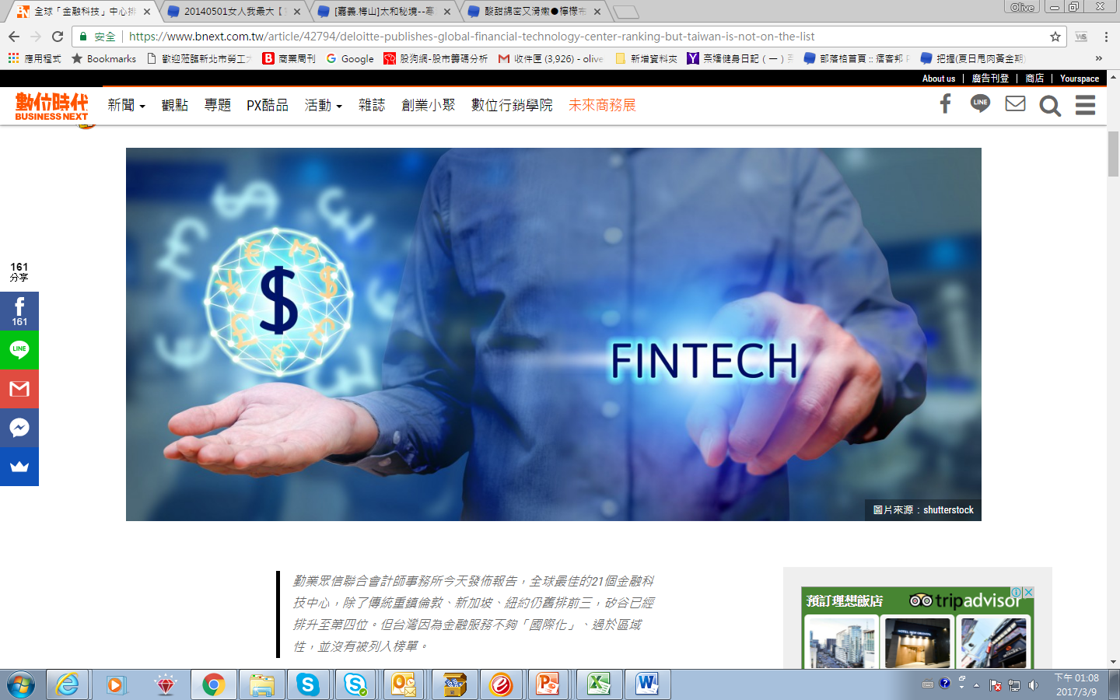
訓練目標
讓你成為Fintech金融趨勢人才
  透過數位平台服務客戶
  利用社群經營創造新客戶
  掌握資產配置為資產增值
  運用理財專業堆疊財富
  成為客戶最信賴的投資顧問
13
13

Slide 15
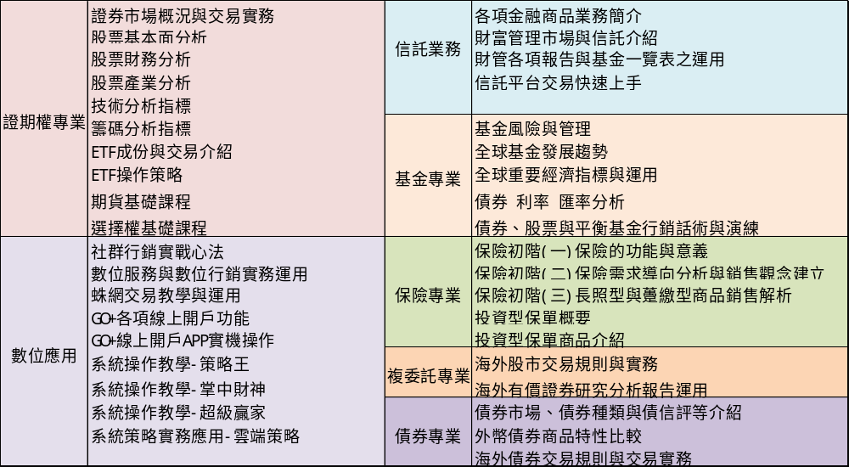
集訓課程科目
課程內容分為七大項：證期權、數位應用、信託、基金、保險、複委託以 及債券等專業項目
14

Slide 16

實習就業接軌- 晉身理財經紀人
不只理財、更學會投資!
實習表現優異且具備所需證照，即可於大學四年級支薪聘用，立即晉身理財經紀人的行列！
註：聘用需具備證照：1.證券普業 2.信託業務員 3.人身保險業務員 4.金融市場常識與職業道德
15

Slide 17
【理財經紀人職涯發展】
16

Slide 18
為何要選擇證券業
銀行、保險、證券之中，金融商品覆蓋範圍最廣者為證券業!
投資專業領域最廣泛精深、 最佳的金融學習發展領域!
證券業務範圍:
有價證券交易、期貨選擇權、衍生性金融商品、信託、財富管理、海外公司債、PGN、ELN、海內外基金、保險經紀、不限用途款項借貸等
銀行業務範圍:
存款、授信、(外匯及匯兌)、信託、理財、基金、保險、
信用卡等
授信外匯
證券業
銀行業
保險業
保險業
保險業務範圍:
壽險、健康險、儲蓄險、意外險、殘扶險、投資型保險等
17

Slide 19


群益要讓你華麗變身
1. 挖掘並培養群益集團明日之星
2. 培養成為最搶手的金融專業人才
3. 提供最大的成長空間與收入來源
18

Slide 20

薪資待遇與培育制度
理財經紀人薪資待遇
底薪+伙食津貼+各項商品獎金
特設新人制，培養期間穩定有保障
通過試用期，得調薪至3萬元(含伙食金)
每季分配質優資產客戶服務
獎金與成就感同步成長!!
完美薪獎
底薪 伙食福利金 合計
25,000 ≈ 1,500 26,500
28,500 ≈ 1,500 30,000
畢業薪資
正式任用
(通過試用期)
＋
各式獎金
證券、期權、基金、保險、債券、PGN、複委託(美港股)等
全商品皆提供業績獎金，實習聘用階段也照樣領獎金!!
實例：台中分公司實習聘用學生到任一年內每月收入超過50,000元。
∞
註：畢業薪資於取得大學畢業證書即可提出申請。
19

Slide 21
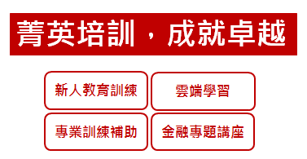

未來職涯發展
部級主管
區
督導
分公司經理人
營業櫃檯主管
財富管理科主管
理財經紀人
20

Slide 22

未來更寬廣的發展方向
☆ 專心於業務與理財行銷
→ 趨勢業務: 財富管理與理財規劃
獎金與成就感最大
☆ 轉型為管理職幹部
→朝業務管理職發展
☆ 晉身分析師或操盤人
→投顧分析師、投信基金經理人等
☆ 其他金融專業職
→交易員或是專業行政職
☆ 理財經紀人 起跑
21

Slide 23
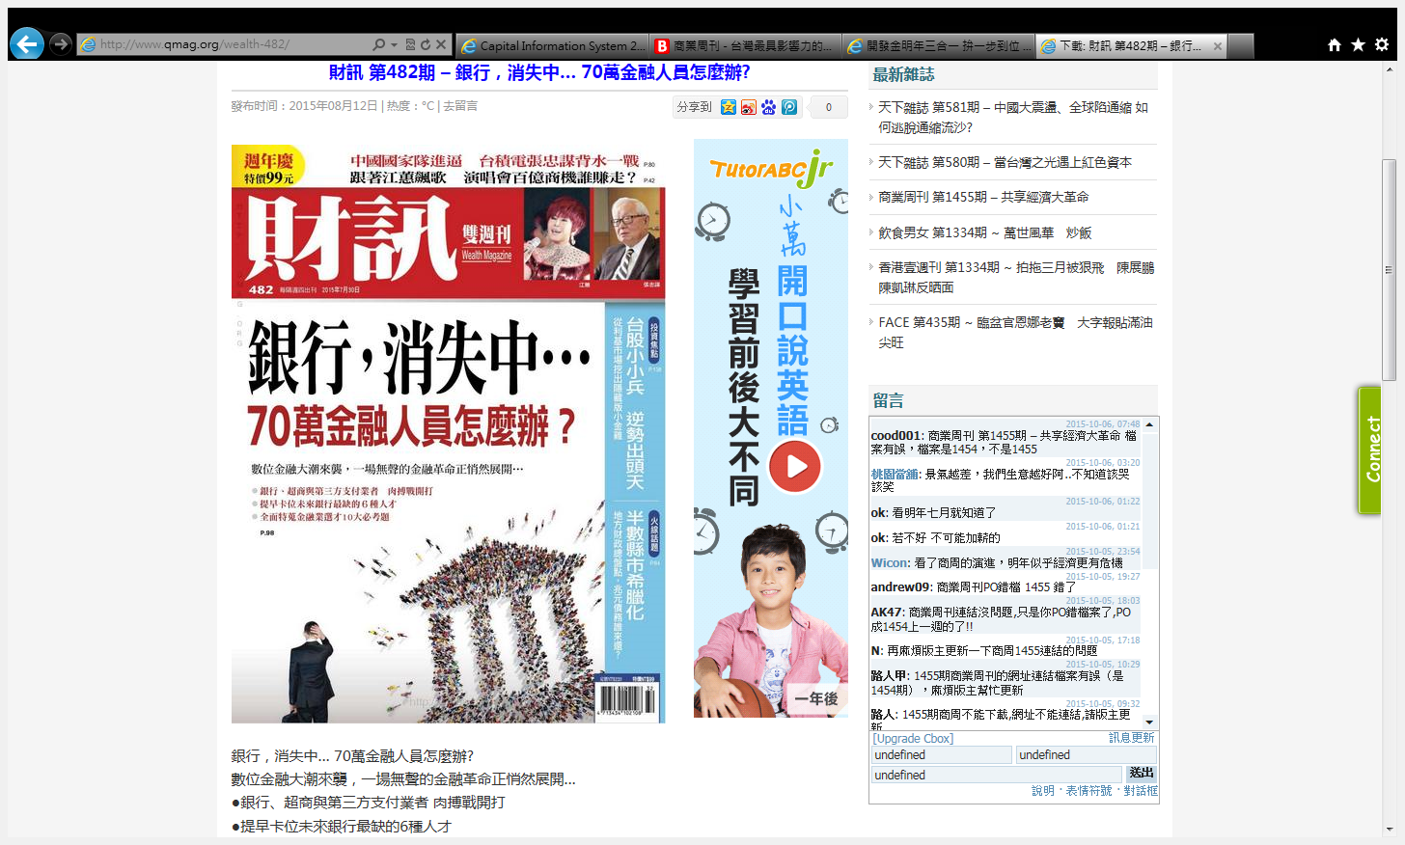
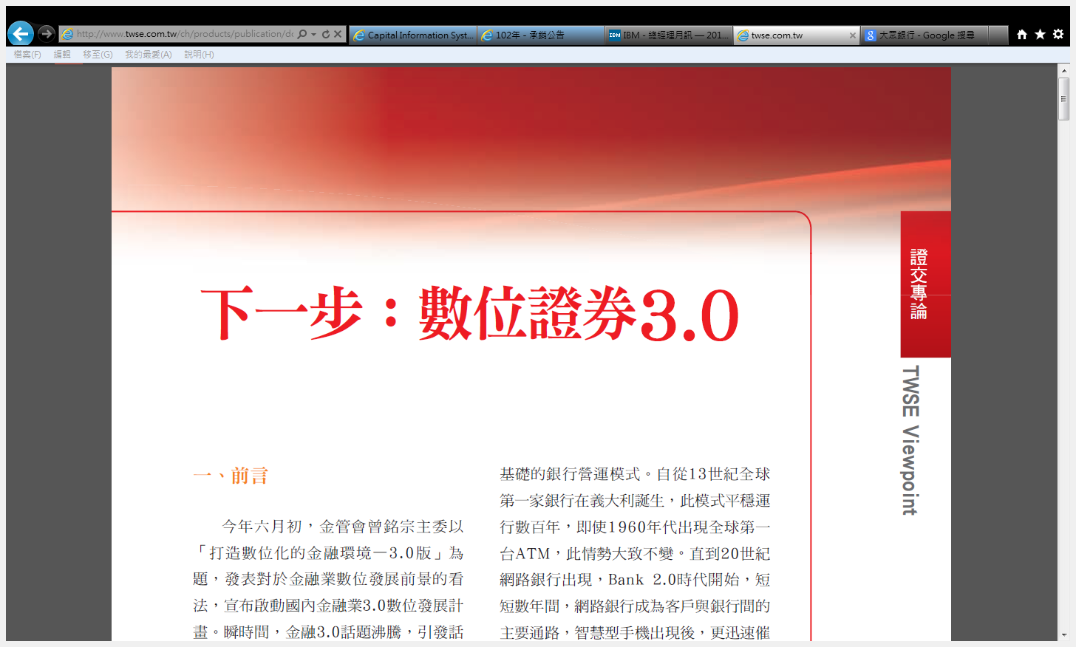

洞見未來 準備好才能成為贏家
22

Slide 24
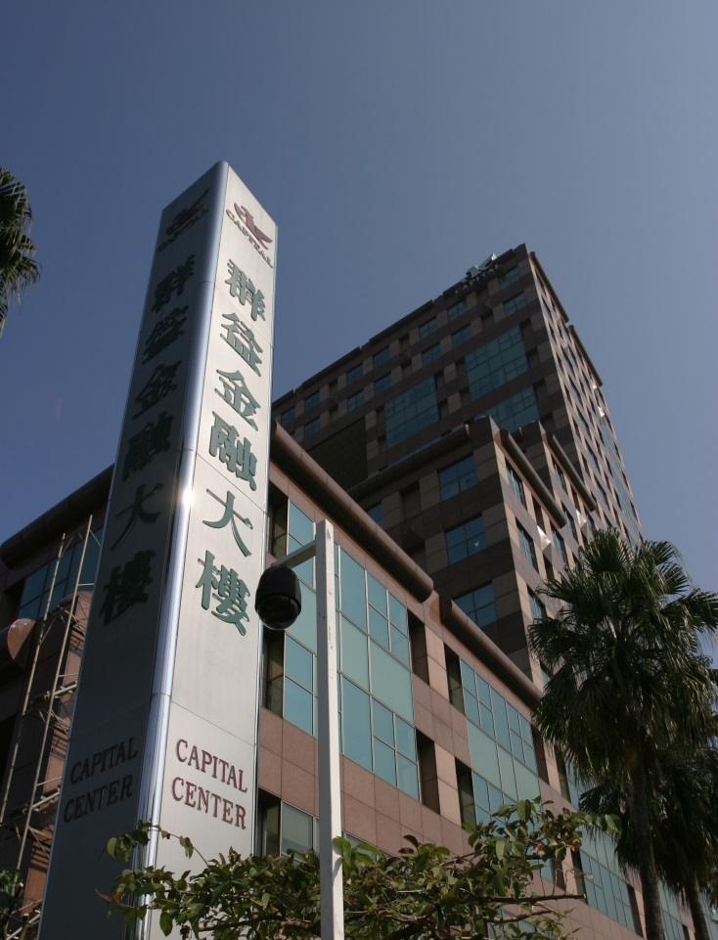
選對起點，你會飛得更遠!
群益金鼎證劵是你最棒的起跑點!
最強金融團隊精心培訓
培訓全方位理財經紀人
晉身未來投資銀行家
歡迎各位未來菁英加入!!
群益金鼎證券保留本方案最終修改與變動之權利
23

